Slide 1
4. CHINA: CONTINUÏTEIT EN VERANDERING / STANDPLAATSGEBONDENHEID
ZN 23092021

Slide 2
Continuïteit en verandering
De kandidaat kan:
- (12) herkennen dat elke tijd materiële en immateriële sporen van het verleden in zich draagt;
- (14) uitleggen dat elke ordening van continuïteit en verandering een interpretatie is (zie ook onderdeel 3.2).

Slide 3
Standplaatsge-bondenheid
De kandidaat kan:
15 Menselijk gedrag (denken en doen) in het verleden verklaren vanuit de toen en daar bekende en geaccepteerde kennis en waarden en vanuit de identiteit van individuen en groepen die in die tijd en/of op die plaats leefden en hierbij rekening houden met verschillende factoren die de standplaatsgebondenheid van mensen of een groep bepalen. (Bijvoorbeeld: waardesystemen, politieke, sociaaleconomische en culturele oriëntatie, kennis, gender, karakter, toevallige factoren)
Notes:
Ook in heden. In andere culturen

Slide 4
LOTSINSINCT… (?)

Slide 5
CHINA
COMMUNISME
KAPITALISME
CONFUCIANISME /CHINEES CIVILISATIE - NATIONALISME
LEGALISME
Notes:
Start: vorige bijeenkomst.
Na afloop gesprek: verwarring ll.
China communistisch / maar …. Markt, miljardairs ….

Slide 6
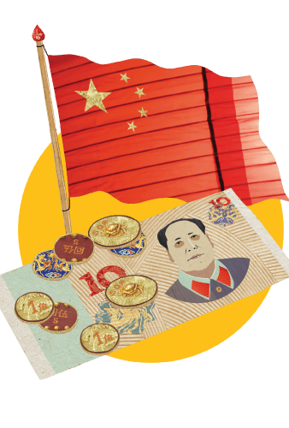
CHINESE STAAT
MARXISME-LENINISME
(STAATS-) KAPITALISME
CONFUSIANISME

Slide 7
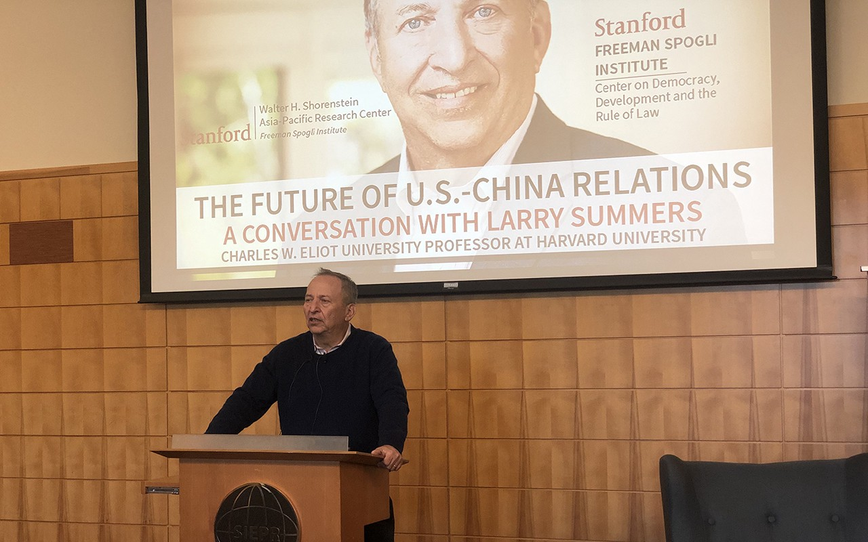
‘AUTORITAIR MERCANTILISME’ (L.SUMMERS)
ANTI-DEMOCRATISCH
ECONOMISCH KAPITALISTISCH
IDEOLOGISCH NATIONALISTISCH

Slide 8
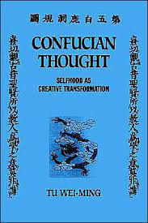
TU WEIMING
CHINA = SLAGVELD VAN DRIE ISMES
- SOCIALISME,
- LIBERALISME / KAPITALISME
- CONFUSIANISME
UITEINDELIJK: CONFUSIANISME
NIET DEMOCRATISCH VOORUITGANGSIDEAAL, MAAR HEROPLEVING EIGEN BESCHAVING
( HUNTINGTON)

Slide 9
CONFUCIANISTISCHE WAARDEN
COLLECTIEF = BELANGRIJKER DAN INDIVIDU
HIËRARCHIE, RESPECT EN AUTORITEIT
HOE HOGER DE RANG, HOE HOGER DE MORELE STANDAARDEN
ORDE, HARMONIE, EENHEID, STABILITEIT, SOLIDARITEIT
VOLK ZIET ZICH IN TERMEN VAN AFHANKELIJKHEID
PATERNALISTISCH LEIDERSCHAP
GROTER RESPECT VOOR DE STAAT

Slide 10
HARMONIE
Confucianisme: intermenselijke relaties: de wereld harmoniseren
Taoïsme: mens – natuur: harmoniseren met de wereld.
Notes:
Patroon van de wereld volgen is Taoïstisch ‘doade’. Val uit gouden eeuw van de tao, natuurlijke staat. Moeiteloze natuurlijkheid. Los van denken en taal. Balans yin – yang > Yinyang. Afhankelijk van context. Yinyang is het juiste moment kiezen. Een gepaste reactie op de situatie nu. Vandaag wijs, morgen dwaas.

Slide 11
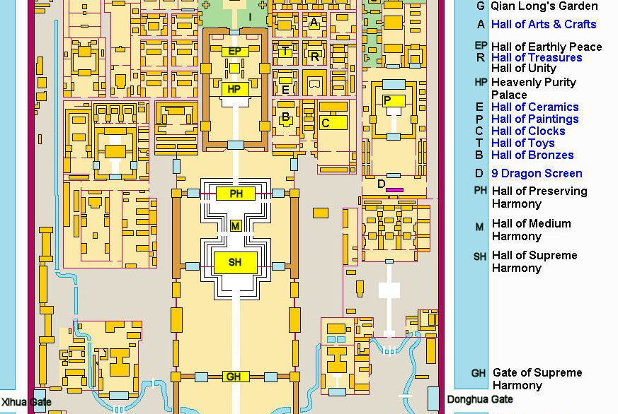
HARMONIE HE
Notes:
https://www.google.com/search?q=mAP+OF+FORBIDDEN+PALACE+MUSEUM&tbm=isch&ved=2ahUKEwiJ_PzshMPsAhVIr6QKHV47A9gQ2-cCegQIABAA&oq=mAP+OF+FORBIDDEN+PALACE+MUSEUM&gs_lcp=CgNpbWcQA1DjmRVY1qUVYLe8FWgAcAB4AIABT4gBqQOSAQE3mAEAoAEBqgELZ3dzLXdpei1pbWfAAQE&sclient=img&ei=DsaOX4m9MMjekgXe9ozADQ&bih=722&biw=1536&rlz=1C1GCEJ_enNL863NL863#imgrc=cPlMotqhUCW33M&imgdii=7kNO34yPMjEfIM

Slide 12
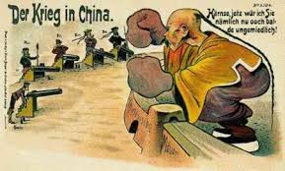
‘The society
of righteous and harmonious fists’

Slide 13
Unity, mutual aid, building harmony together Tuanjie huzhu gong jian hexie 团结互助共建和谐
Notes:
Hu Jintao with Premier Wen Jiabao (温家宝).

Slide 14
‘With this strategically essentialized Chinese particularity, universalism, and alternative, this new set of Chineseness articulates an ideal China: China is a “superpower” with a long continuous history and grand culture, a harmonious society, which has long been advocating and contributing to the harmonious world, and a modern and prosperous society with harmonious and scientific development values that emphasize green development and the harmony between human and nature. In addition to these essentialist narrations of the “tangible” Chineseness, the Opening Ceremony has further constructed the temperament of the “new” Chinese: self-confident, friendly, romantic, and determined (with perseverance) to build an even better China.’
Notes:
https://pure.uva.nl/ws/files/2090599/122741_thesis.pdf p. 93
https://www.youtube.com/watch?v=JsDY1Ha83M8

Slide 15
Notes:
2008 HU JINTAO

Slide 16
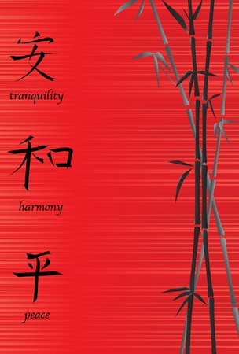
HARMONIE
HONGKONG 2012:
- 55,3% HARMONIE
- 17,8% DEMOCRATIE EN VRIJHEID

Slide 17
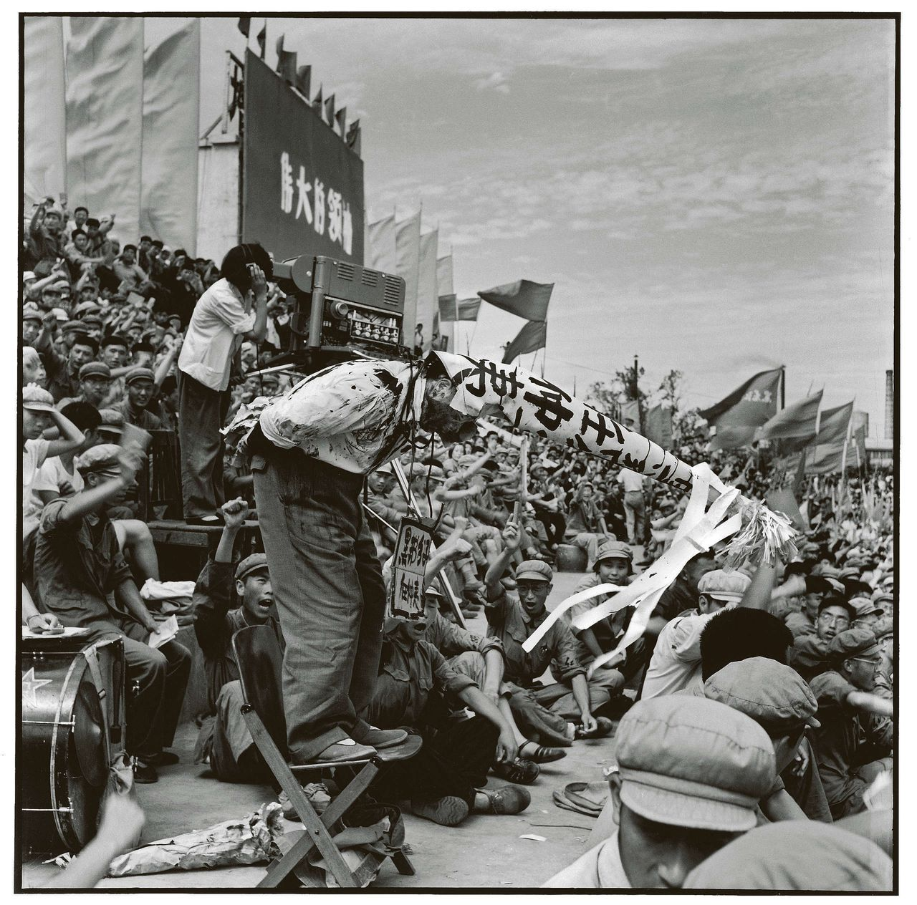
MAO en GCR
GCR: aanval op confucianistische waarden
Uitbannen van ‘de vier ouden’:
oude gebruiken
oude gewoonten
- oude cultuur
- oude ideeën
Voornaamste: xiao
Notes:
https://www.nrc.nl/nieuws/2013/07/25/wroeging-over-rode-terreur-in-china-1276766-a1013520
Xiao: respect voor ouders. Loyaliteit boven gehoorzaamheid.

Slide 19
CONFUCIANISME
WESTEN
CHINA
NADRUK OP:
- GEHOORZAAMHEID
- CONFORMISME
- UNIFORMITEIT
- PATERNALISME
- TOLERANTIE T.O.V. SLECHT BESTUUR
EVENWICHTIGE DIVERSITEIT / HARMONIE
CREATIEVE SPANNING
COMPROMISSEN/ verdraagzaamheid / geduld (po jen: honderd geduld)
Notes:
GELIJKWAARDIGHEID / GELIJKHEID VOOR DE WET
GELIJKHEID IN VAARDIGHEDEN, CAPACITEITEN, KENNIS ?

Slide 20
WAARDEN: HARMONIE

Slide 21
FAMILIE, GEHOORZAAMHEID /ZORGZAAMHEID EN DE STAAT.
‘Het efficiënt regeren van de staat begint met de ordelijke harmonie van haar gezinnen / families.’
Respect / gehoorzaamheid van vrouw/ zoon / onderdaan hoort te leiden tot respect en vriendelijkheid van man /ouder (vader), ambtenaar, heerser (keizer).
Harmonie van familie en staat zijn complementair en afhankelijk van elkaar.

Slide 22
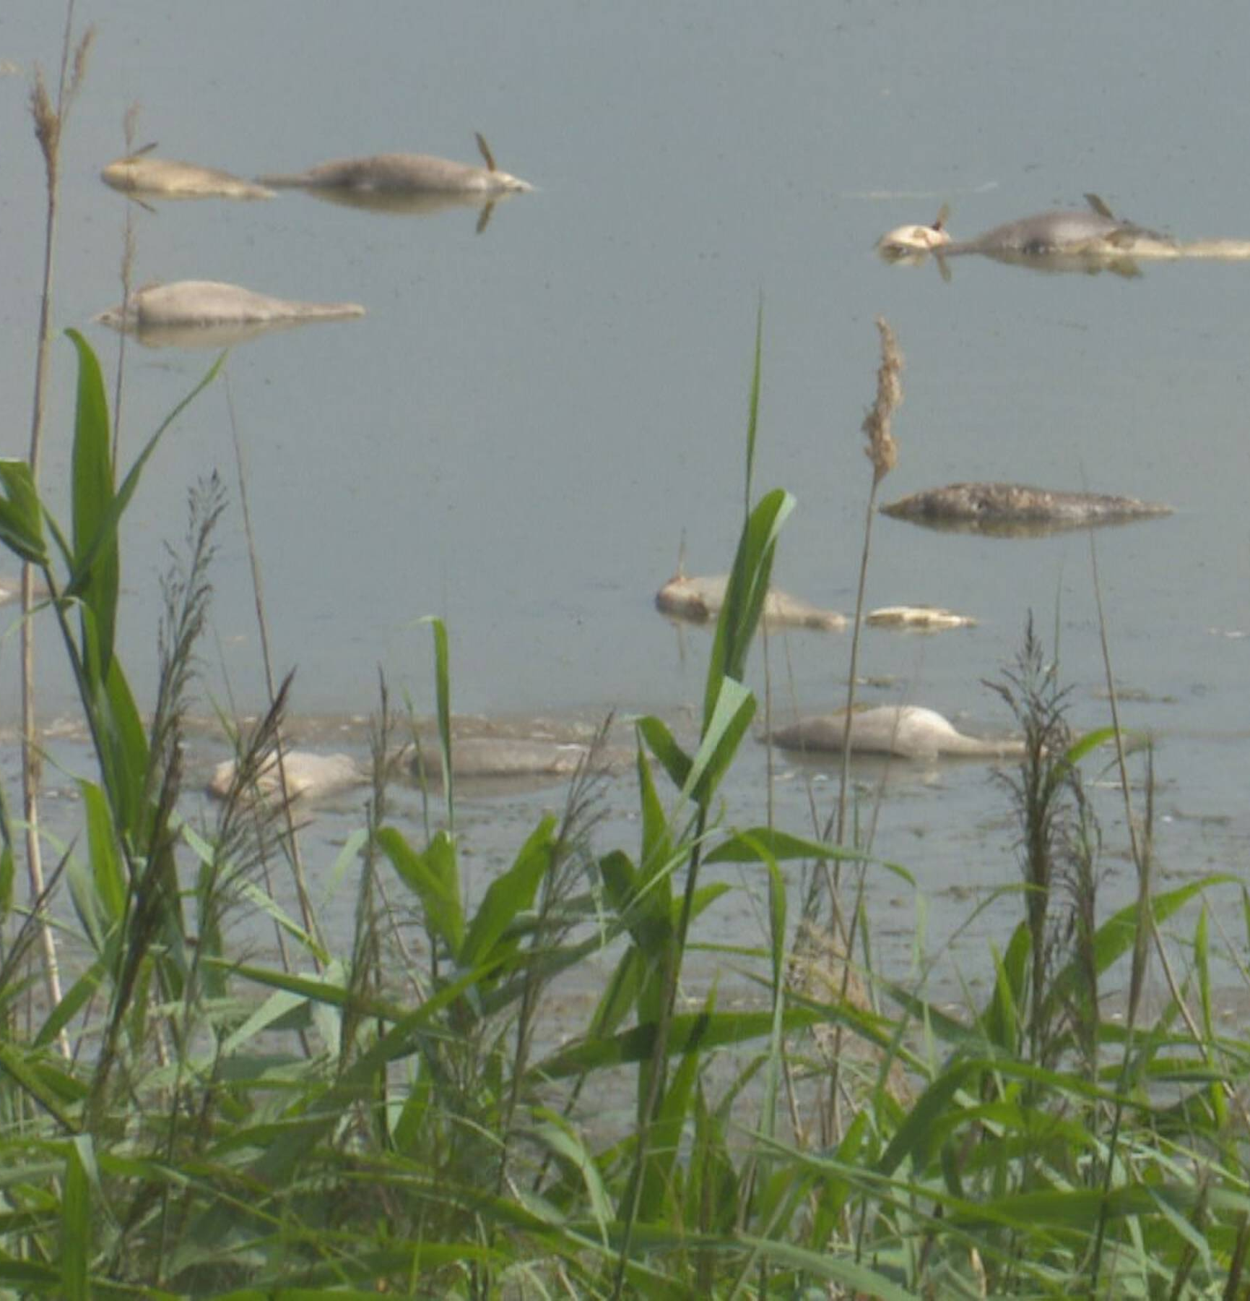
‘Een poel met dood water’
‘Eenstemmigheid met anderen ter wille van wat goed is, heet ‘echte eendracht’, maar eenstemmigheid met anderen ter wille van wat niet goed is heet ‘kruiperigheid’. (Xunzi)
‘The junzi zoekt harmonie met anderen zonder een echo te zijn. De kleine man echoot zonder in harmonie te zijn.’ (An. 13.23)
Notes:
Plicht het juiste te doen is belangrijker dan te gehoorzamen aan iemand hoger in hiërarchie.

Slide 23
Harmonie in (Chinese) politiek: ideaal en PRAKTIJK
STRATEGIE OM LEGITIMITEIT TE WINNEN
EXCUUS VOOR ONRECHTVAARDIGE TOESTANDEN
RECHTVAARDIGING VAN ONDERDRUKKING IN NAAM VAN ‘HARMONIE’.
EUFEMISME VOOR UITROEIEN VAN AFWIJKENDE MENINGEN
(HARMONIE = NIET HETZELFDE ALS UNIFORMITEIT.)
Notes:
p. 263

Slide 24
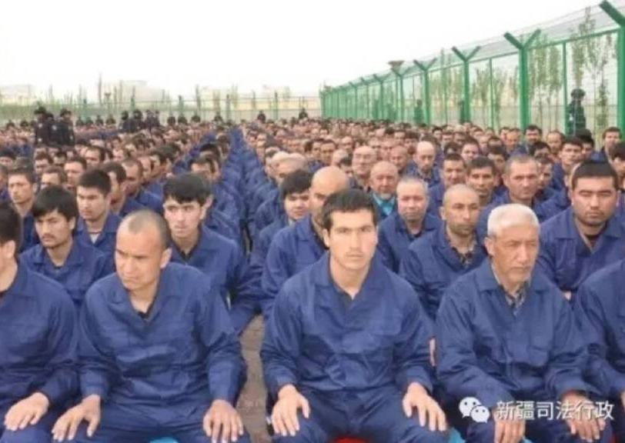
Harmonie en politieke kwesties
De grote eenheid van China. Han-identiteit en Chinese identiteit, In naam van confucianistische harmonie> etnische homogenisering.

Slide 25
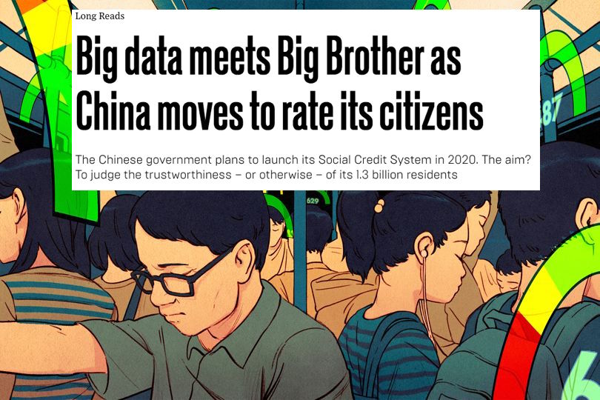
Harmonie en politieke kwesties
‘De heerser wacht niet tot mensen goed doen en vol achting zijn voor hem. Hij zorgt er voor dat zij onmogelijk iets fout kunnen / durven doen.’ (Han Feizi 49)
Notes:
Individuele rechten beperken in naam van grote harmonie.

Slide 26
Harmonie en politieke kwesties
DE NIEUWE GROTE MUUR: ‘NIET HARMONIEUZE INFORMATIE’

Slide 28
WAARDEN: HIËRARCHIE
WESTEN
CHINA / Confucianisme
ACHTERDOCHT: AFKEER VAN AUTORITAIRE POLITIEKE SYSTEMEN:
- feodalisme
- absolute monarchie
VERLICHTINGSIDEAAL: autonome, vrije rationele individu.
DURF TE DENKEN
HIËRARCHIE = GERECHTVAARDIGD/ NOODZAKELIJK
GEEFT IEDEREEN KANS OPTIMAAL TE FUNCTIONEREN
IN BEPAALDE ROL IN RELATIE TOT ANDEREN
Notes:
GELIJKWAARDIGHEID / GELIJKHEID VOOR DE WET
GELIJKHEID IN VAARDIGHEDEN, CAPACITEITEN, KENNIS ?

Slide 29
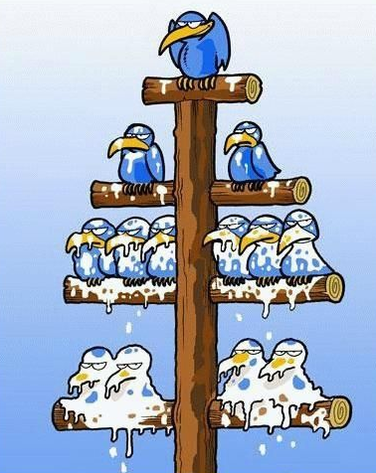
Gerechtvaardigde hiërarchie
Discipline-gebonden
Dynamisch
Gericht om mondig(er) maken
Notes:
GELIJKWAARDIGHEID / GELIJKHEID VOOR DE WET
GELIJKHEID IN VAARDIGHEDEN, CAPACITEITEN, KENNIS ?

Slide 30
WAARDEN
WESTEN
CHINA
Gieks-Romeins > Verlichting:
Rationalisme > wetenschap/technologie
Individualisme > bottom-up cultuur > egalitair / democratisch
Confucianisme - Individu is deel van een groep / groepen (familie, clan, gemeenschap, natie).
Minder nadruk op individu: - wederkerigheid
- verantwoordelijkheid
- verplichtingen t.o.v. anderen

Slide 31
WAARDEN
WESTEN
CHINA
RECHTEN EN VRIJHEDEN
ANTAGONISME STAAT – INDIVIDU
Kritische en onafhankelijke burgers
MACHT GEDEELD DOOR VELEN: politieke elite, ambtenaren, pers, bedrijven, wetenschappers, religieuze leiders.
GOED BURGER: VERPLICHTINGEN
STAAT IS DEEL VAN ‘FAMILIE’.
Ideaal is harmonie door (MOREEL VOORBEELDIGE) leider zonder dwang.
De CCP. Binnen kaders van CCP discussie (?)

Slide 32
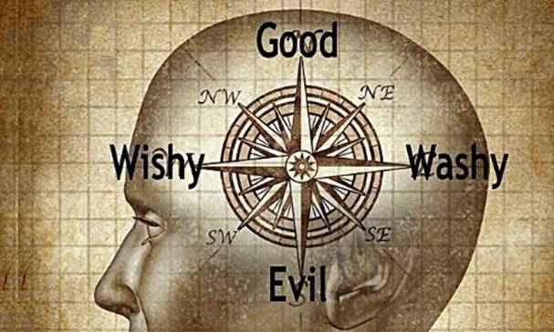
Moreel voorbeeldige machthebbers
- zelfcultivatie
- voorbeeldig moreel gedrag
- sociale verantwoordelijkheid
- als vader voor kinderen
- als hoeders van het volk
- meritocratie

Slide 33
DE STAAT
WESTEN
CHINA
De staat is een ‘indringer’
Die in toom gehouden moet worden
Waarvan macht beperkt moet worden
De staat is een goede kennis
De staat is een familielid
De staat is de pater familias
Notes:
Martin Jaques

Slide 35
WAARDEN: DEMOCRATIE

Slide 36
DEMOCRATIE MINZHU
Directe regering door de massa (?)
Beste regering is de regering die het meeste rekening houdt met de belangen van het volk (?)
Indirecte democratie. Democratie zonder verkiezingen. Intellectuelen die de heerser adviseren om zo de belangen van het volk te dienen (?)
Notes:
> belang van geleerdheid / geleerden / studie / mandarijnen / ambtenaren / spreekbuis voor de massa. EXAMENS

Slide 37
‘Leading a happy life is the most important human right’. (Xi Jingping 2018)

Slide 38
DEMOCRATIE
MIN (volk) ZHU (regering) : DEMOCRATIE DOOR HET VOLK
MIN BEN : DEMOCRATIE VOOR HET VOLK
Goede regering: welzijn en voorspoed van het volk op de eerste plaats. Stabiliteit, orde, voorspoed.

Slide 39
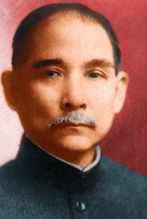
Drie Volksprincipes (Sun Yatsen)
1. De familie van het volk
2. De macht van het volk
- geen egalitaire democratie
- goed bestuur t.b.v. volk
- Opbouw sterke staat
3. Het welzijn van het volk - passend in lange confuciaanse traditie
- overheid zorgt voor volk
- Collectieve rechten (w.o. welvaart) boven individuele rechten
Notes:
Geen egalitaire democratie
Maar goed regeren t.b.v. volk
Opbouw sterke staat
Ontwikkeling landbouw en industrie
Landhervormingen
Later grotere onafhankelijkheid van westerse invloed

Slide 40
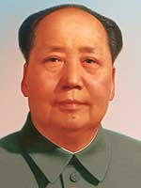
MAO
‘Het volk, en het volk alleen, is de drijvende kracht die wereldgeschiedenis maakt.’
Notes:
Van de Putten F-P, Wederopstanding, p. 156
‘In het traditionele denken in China is de bevolking de grootste bron van politieke macht. De regering kon het volk, als dat massaal in opstand komt niet weerstaan.
Ook de macht van de CCP is uiteindelijk ondergeschikt aan die van het volk, als dat eenmaal in beweging komt.’

Slide 41
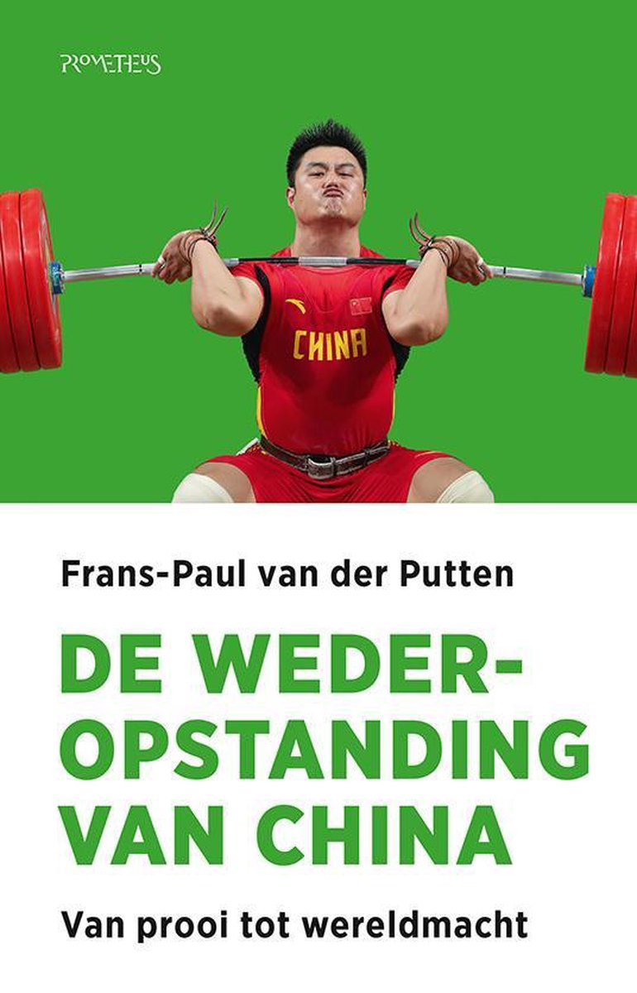
HEMELS MANDAAT 2.0
‘DEMOCRATISCH’ ELEMENT > Heerser afzetten als mandaat niet wordt waargemaakt.
‘In het traditionele denken in China is de bevolking de grootste bron van politieke macht. De regering kon het volk, als dat massaal in opstand komt niet weerstaan.’
Notes:
Van de Putten F-P, Wederopstanding, p. 156

